Slide 1
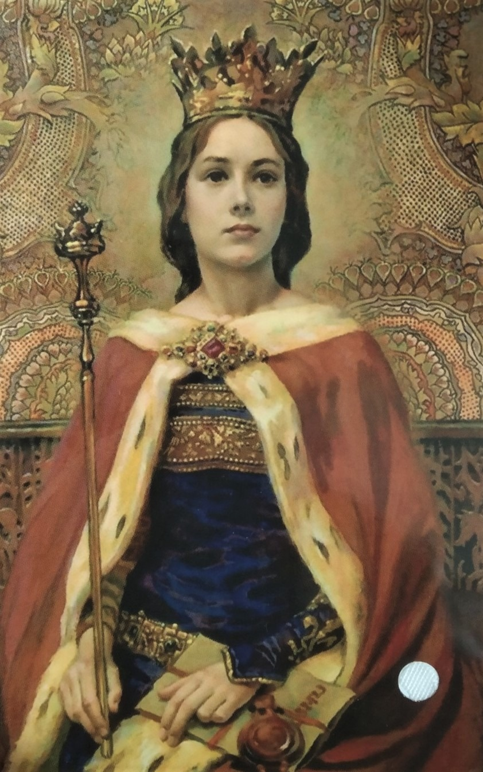
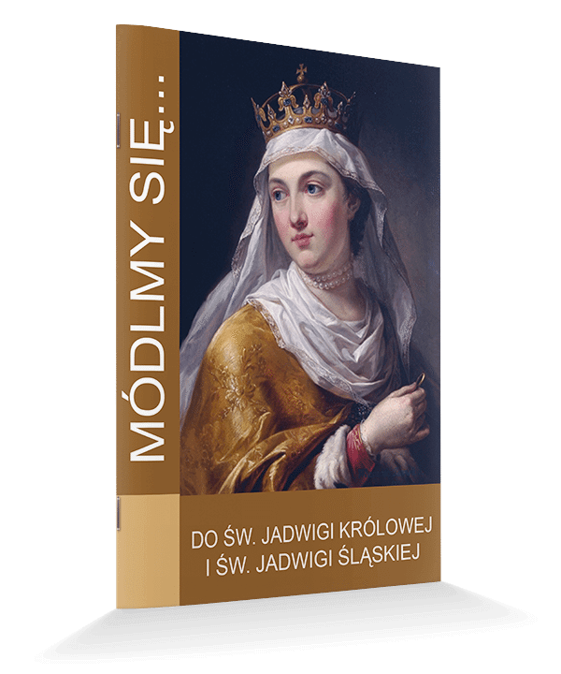
ŚWIĘTA KRÓLOWA JADWIGA

Slide 2
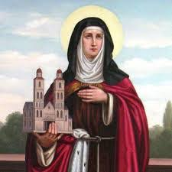
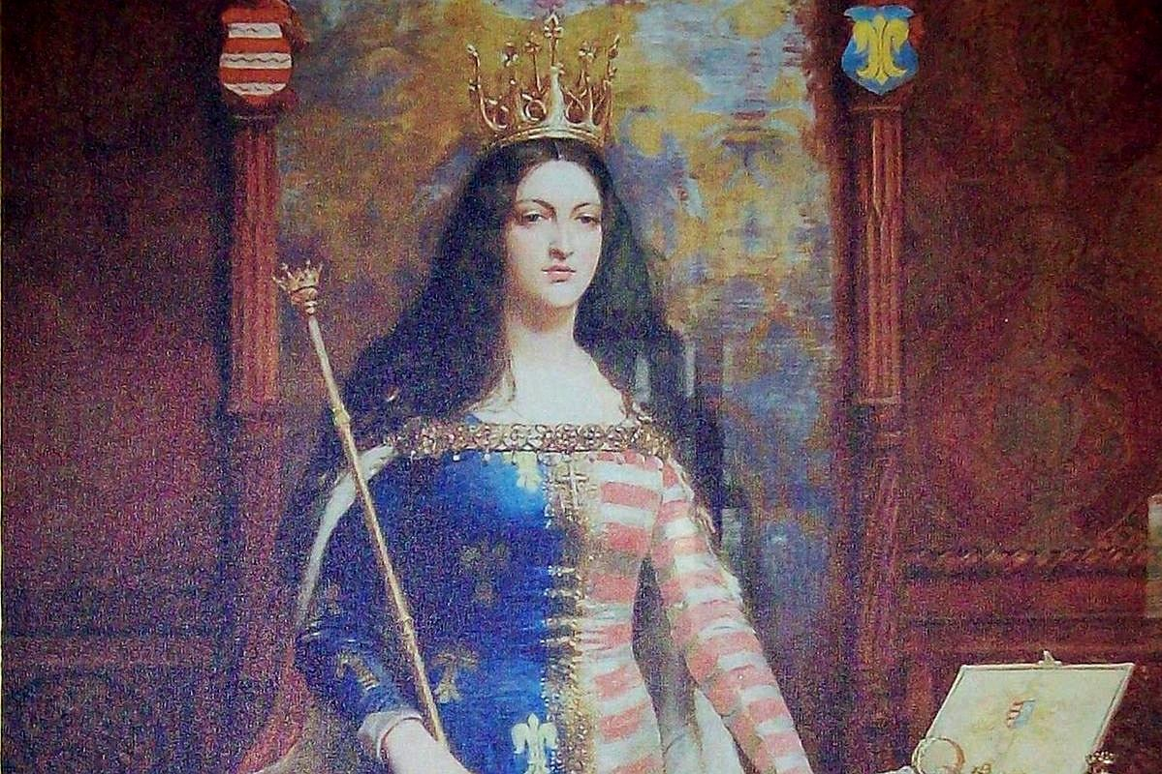

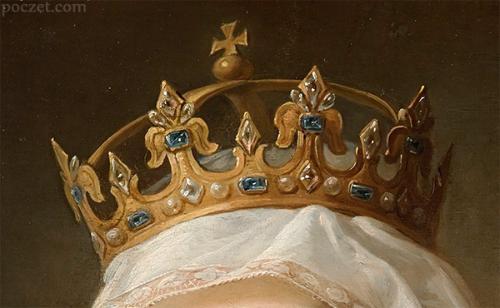
Podstawowe informacje na temat królowej
Jadwiga Andegaweńska, również królowa Jadwiga – królowa Polski z dynastii Andegawenów, córka Ludwika Węgierskiego i Elżbiety Bośniaczki, w 1384 koronowana na króla Polski, pierwsza żona króla Władysława Jagiełły, apostołka Litwy, święta Kościoła katolickiego. Jedyny polski monarcha wyniesiony na ołtarze.
Miejsce urodzenia: Buda
Data i miejsce śmierci: 17 lipca 1399, Kraków
Dzieci: Elżbieta Bonifacja
Mąż: Władysław II Jagiełło (od 1386 do 1399)
Dziadkowie/babcie: Elżbieta Łokietkówna, Karol Robert, Elżbieta kujawska, Stefan II Kotromanić
Miejsce pochówku: Katedra Wawelska, Kraków
Rodzice: Ludwik Węgierski, Elżbieta Bośniaczka

Slide 3
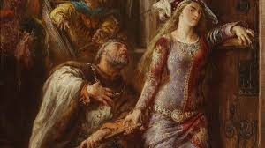
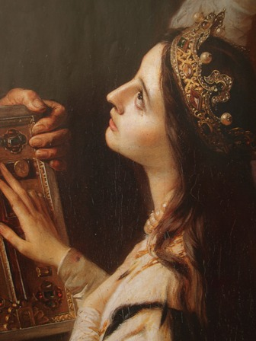
Wczesne dzieciństwo
Jadwiga urodziła się w roku 1374. Była córką Ludwika Węgierskiego Węgierskiego Elżbiety Bośniacki. W czasie dzieciństwa, 15 czerwca 1378 r. została zaręczona z Wilhelmem, który miał wtedy osiem lat. Kiedy wiosną 1384 roku, przyjechała do Polski, 16 października koronowaną ją na króla Polski. Z powodu młodego wieku królowa nie mogła sprawować rządów samodzielnie. Robili to za nią możnowładcy małopolscy.

Slide 4
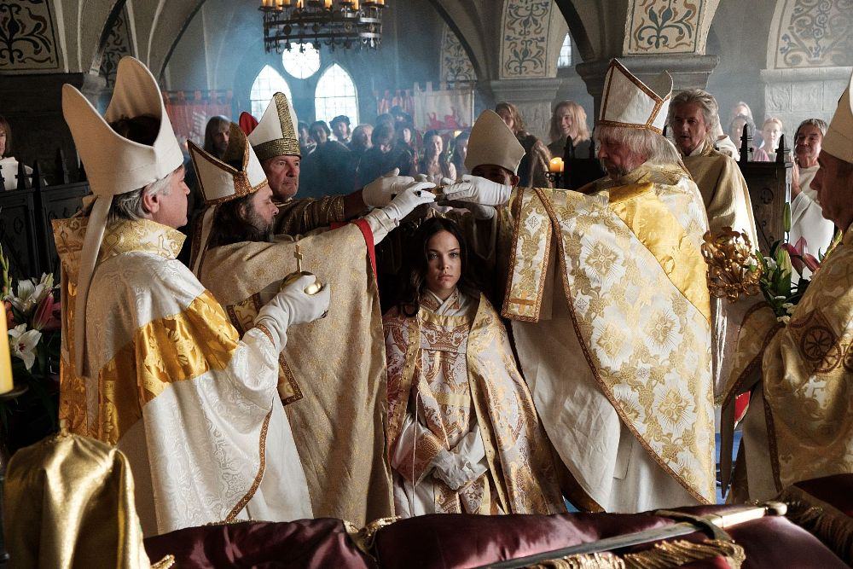
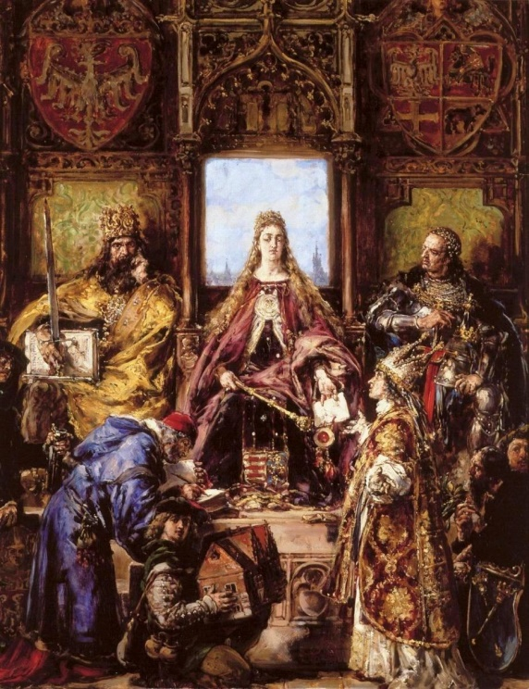
Dlaczego Królowa jadwiga zasiadła na tronie?
Gdy Ludwik zmarł, tron objęła jego córka Jadwiga Andegaweńska. Gdy przybyła z Węgier do Polski, miała zaledwie 10 lat. Niedługo po przyjeździe w 1384 roku została koronowana, za zgodą panów polskich, i przyjęła po ojcu tytuł króla Polski (nie królowej!).

Slide 5
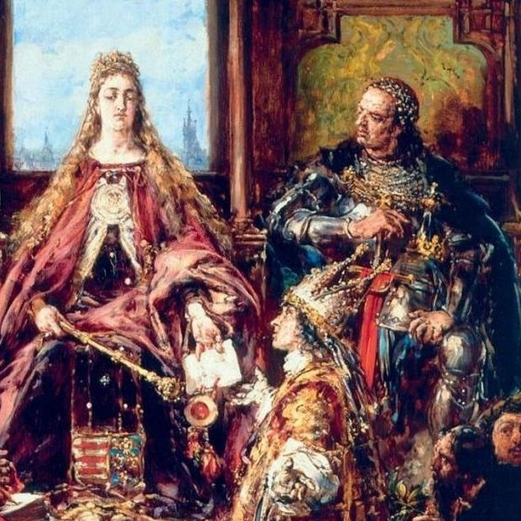
Małżeństwo z Władysławem jagiełłą
11 stycznia 1386 w Wołkowysku panowie polscy oznajmili Jagielle, że Jadwiga zgodziła się zostać jego żoną. Królowa odwołała publicznie swoje sponsalia z Wilhelmem. Jagiełło przybył do Krakowa, gdzie 15 lutego 1386 przyjął chrzest. 18 lutego tegoż roku Jadwiga i Jagiełło uroczyście zawarli związek małżeński w katedrze na Wawelu. Dwa tygodnie później, 4 marca w katedrze wawelskiej odbyła się uroczysta koronacja przez abp. Bodzantę i obecnego legata papieskiego, Maffiolusa de Lampregnano, jej męża Władysława Jagiełły, na króla Polski.
Historycy wielokrotnie spekulowali na temat relacji między Jadwigą i jej mężem, Władysławem II Jagiełłą. Dominuje przekonanie, iż Jadwiga była w tym politycznym związku nieszczęśliwa, ze względu na różnicę wieku, wychowania, czy kultury. Według odmiennej koncepcji zaprezentowanej ostatnio Jagiełło był dla Jadwigi raczej postacią ojcowską, a ich współżycie mogło mieć stosunkowo harmonijny charakter

Slide 6
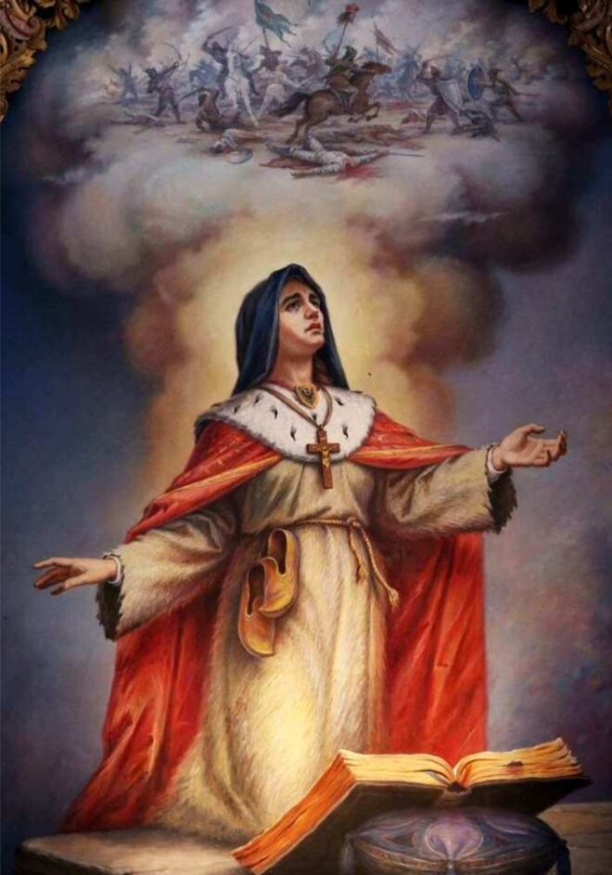
Działalność polityczna
Na wiosnę 1387 Jadwiga stanęła na czele wyprawy rycerstwa polskiego, której celem była rewindykacja zajętej przez Węgrów Rusi Czerwonej. 8 marca 1387 potwierdziła przywileje dla Lwowa, gwarantując mu prawo składu. Tam też 26 września 1387 złożył jej hołd lenny hospodar mołdawski Piotr I. W 1395 r. zmarła siostra Jadwigi – Maria, co osłabiło pozycję na Węgrzech jej męża Zygmunta Luksemburskiego. Aby nie psuć stosunków z Zygmuntem, Jadwiga zaprzestała używać tytułu królowej Węgier, ale się go nie zrzekła.

Slide 7
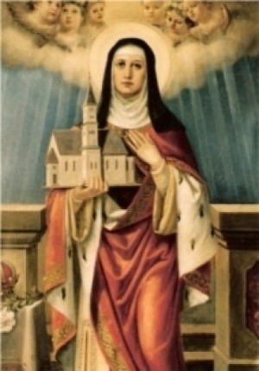
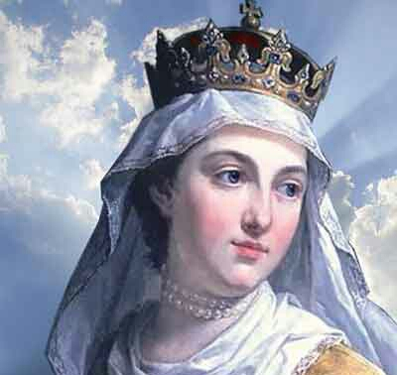
Kto ogłosił Jadwigę święta Kościoła katolickiego?
Jan Paweł II kanonizował królową Jadwigę Andegaweńską Podczas VI pielgrzymki Jana Pawła II do ojczyzny miało miejsce bardzo ważne dla Kościoła polskiego wydarzenie.

Slide 8
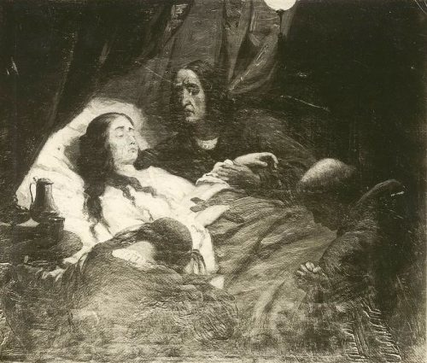
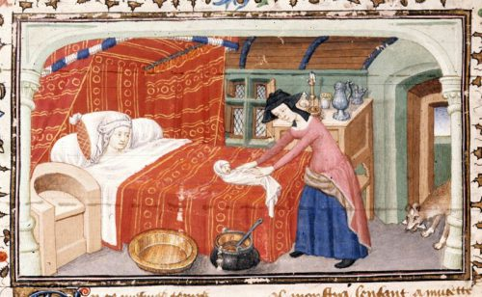
Śmierć i pochówek
22 czerwca 1399 urodziła córkę Elżbietę Bonifację, która zmarła 13 lipca 1399. Jadwiga zmarła cztery dni później około godziny 13, prawdopodobnie na gorączkę połogową. Królowa Jadwiga została pochowana w katedrze wawelskiej 19 lipca tegoż roku

Slide 9
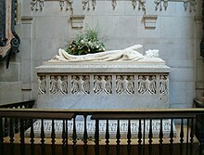
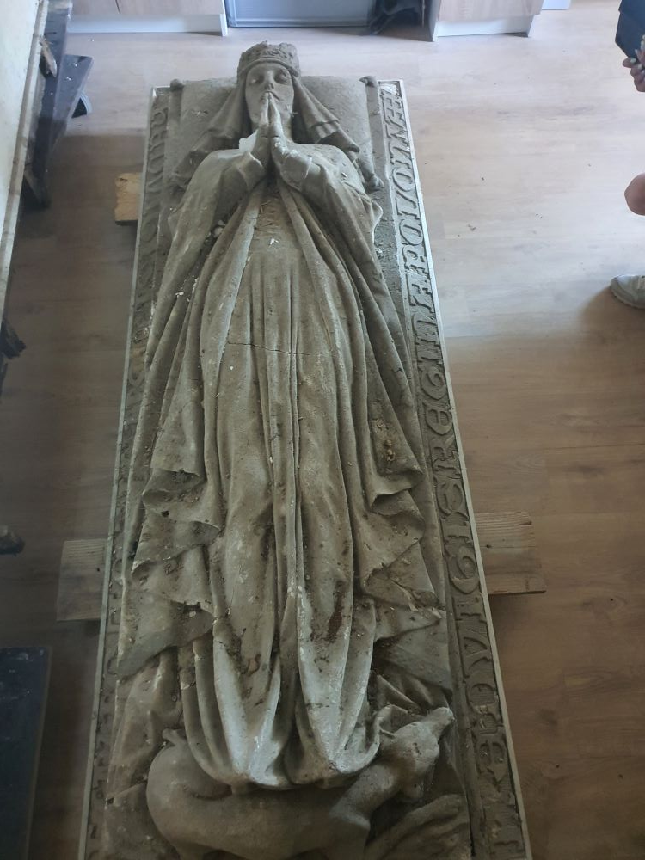
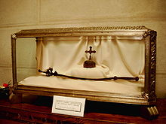
Eksploracja grobu
Jej sarkofag w katedrze wawelskiej kilkakrotnie otwierano. Po raz pierwszy zrobiono to w XVII w., przy okazji przebudowy katedry.
W 1887 naukowcy w obecności Jana Matejki, który przygotowywał portrety polskich władców, otworzyli grobowiec powtórnie. Napisano wówczas sprawozdanie – skromna trumna zawierała kompletny szkielet i królewski płaszcz. Malarz wykonał szkic czaszki, po czym szczątki królowej umieszczono w miedzianej trumnie, a tę z kolei w większej, dębowej. Następnie grób ponownie zamurowano.

Slide 10
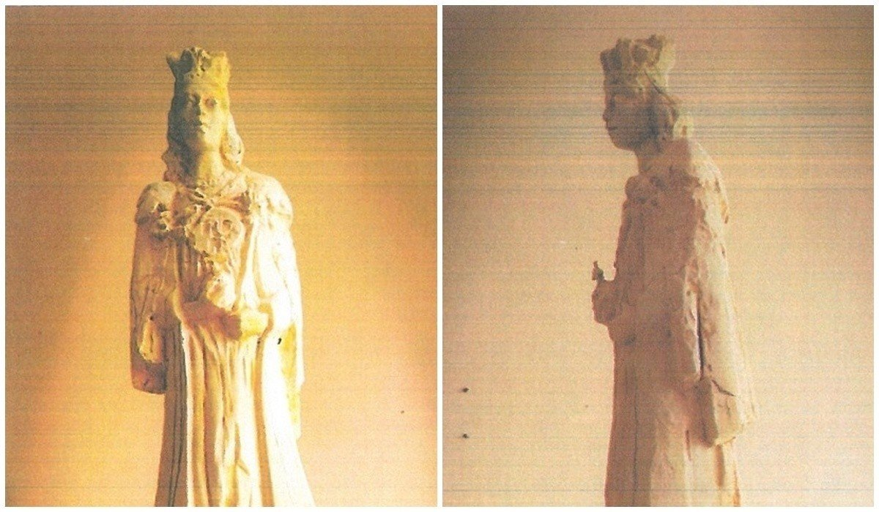
upamiętnienie
Od dnia kanonizacji wspomnienie liturgiczne w Kościele katolickim obchodzone jest 8 czerwca i w Polsce ma rangę wspomnienia obowiązkowego.
Święta Jadwiga jest patronką Polaków i apostołką Litwy.
Władze kilku polskich miejscowości związanych ze świętą Jadwigą podjęły uchwały w sprawie ustanowienia jej patronką miasta. Decyzje rad miejskich zostały oficjalnie potwierdzone przez papieży św. Jana Pawła II, Benedykta XVI i Franciszka, którzy ogłosili świętą Jadwigę patronką m.in. Nieszawy w 2003, Radomska w roku 2008, Inowrocławia w roku 2009 i Tczewa w roku 2016.
Karol Kurpiński poświęcił jej operę Jadwiga Królowa Polska

Slide 11
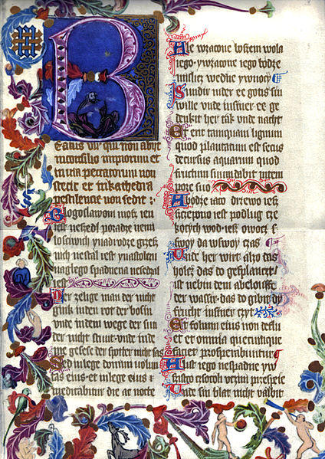
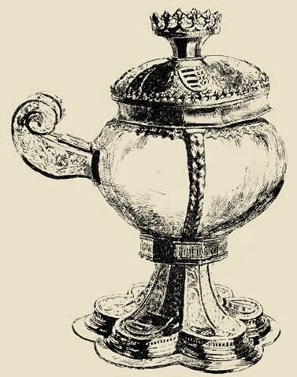
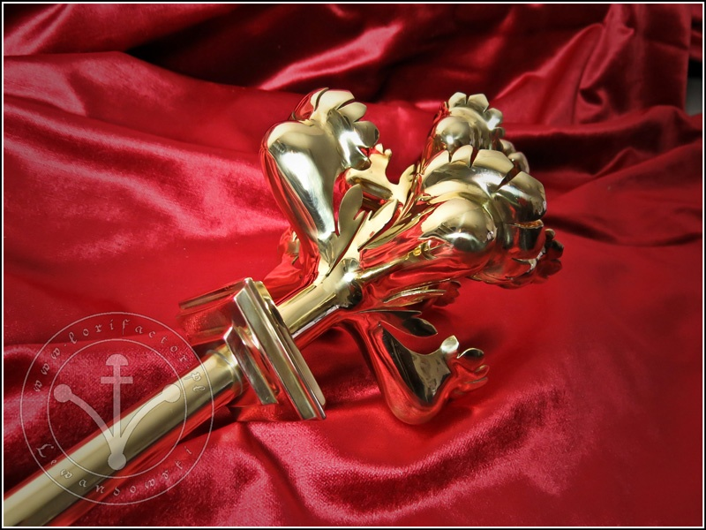
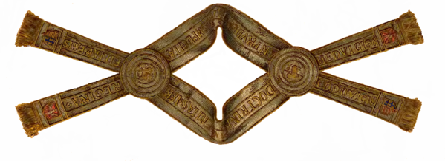
Pamiątki po św. Jadwidze Andegaweńskiej
Racjonał św. Jadwigi – parament przechowywany w katedrze wawelskiej, własnoręcznie przez nią wyhaftowany, ozdobiony złotem i perłami, zakładany przez metropolitę krakowskiego w wyjątkowych uroczystościach
Psałterz floriański – księga Psalmów wykonana specjalnie dla niej, jeden z najcenniejszych zabytków języka polskiego, przechowywany w Bibliotece Narodowej w Warszawie, zredagowany w trzech językach: łacińskim, polskim i niemieckim
Roztruchan – puchar ze złoconego srebra i kryształu górskiego, przechowywany w Muzeum w Dreźnie
Berło królowej Jadwigi – tzw. rektorskie ze złoconego srebra, przechowywane obecnie w Collegium Maius Uniwersytetu Jagiellońskiego w Krakowie
Jabłko i berło królowej Jadwigi – drewniane, złocone insygnia grobowe, przechowywane w katedrze na Wawelu

Slide 12
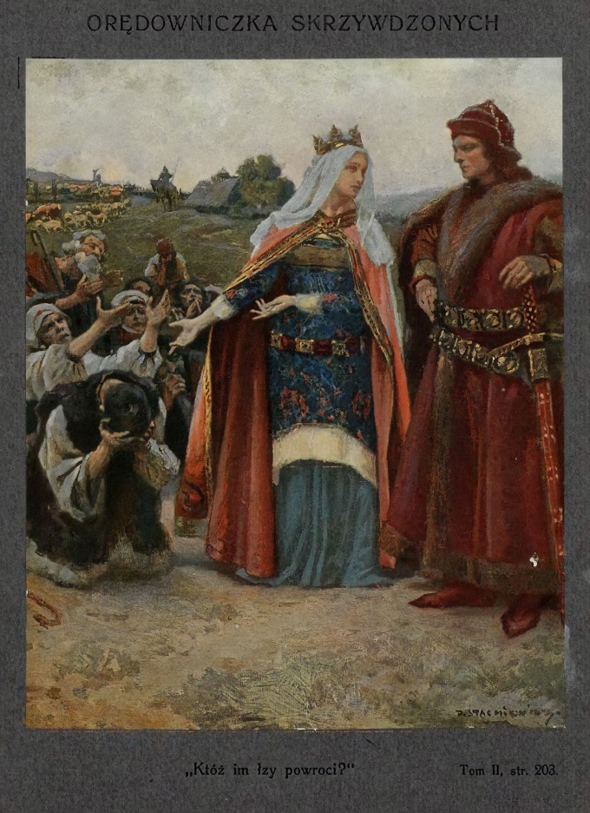
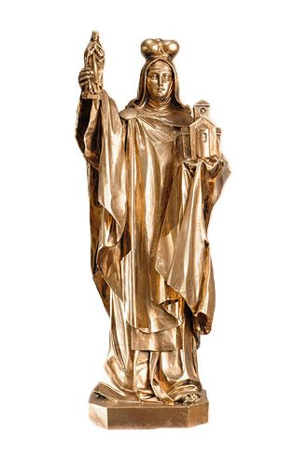
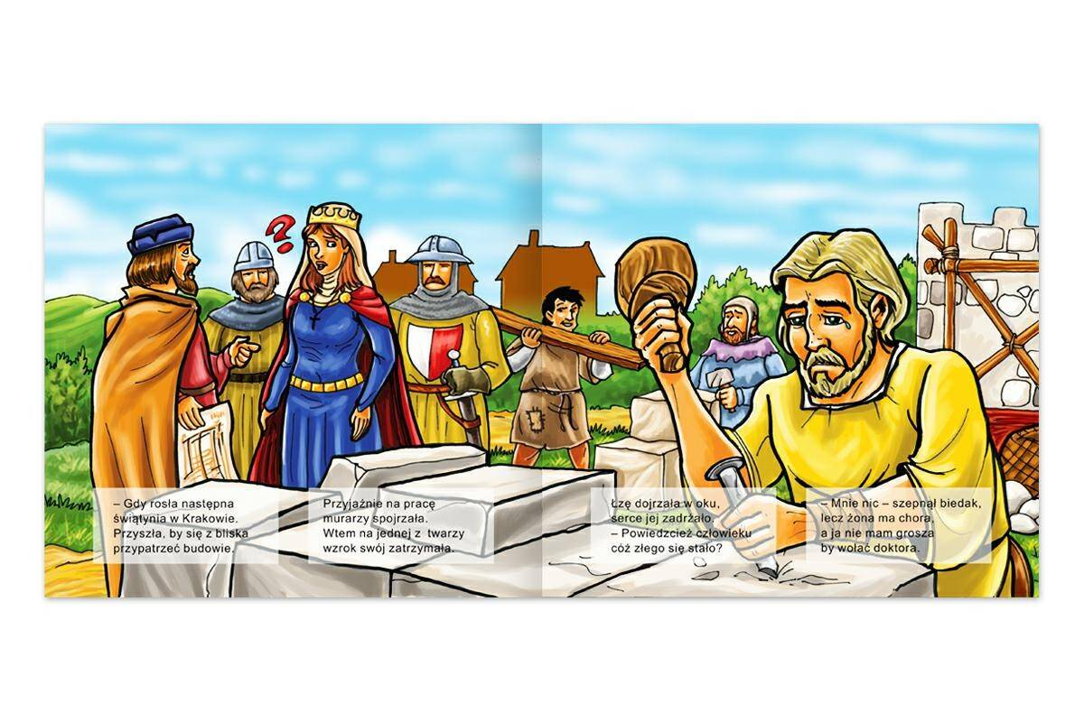
CECHY KRÓLOWEJ
„Okazywała rozsądek i dojrzałość mimo młodego wieku, cokolwiek mówiła albo czyniła, wydawało się jakoby sędziwego wieku powagę miała”.
Jaka była św. Jadwiga?
Była osobą nieustępliwą o silnym charakterze.

Slide 13
PRZYKŁADOWE LEGENDY
."SPOTKANIE ZE STARCEM"
Kiedy królowa wizytowała szpital Bieczu, dostrzegła biednego, chorego starca. Na pytanie, dlaczego nikt się nim nie zajął odpowiedziano, że od ropiejących ran i strupów tak cuchnie, że nikt nie może mu usługiwać. Wtedy Królowa nakazała, aby podano jej odpowiednie środki opatrunkowe i zajęła się biedakiem. Skończywszy powiedziała, że wiele można uczynić, jeśli miłuje się bliźnich. Na te słowa człowiek się uśmiechnął i znikł. Wszyscy pojęli, że w postać biedaka wcielił się sam Jezus. Łóżko, na którym leżał ten człowiek przechowywano długo jako relikwię.

Slide 14
(2) LEGENDA
O królowej Jadwidze
Kiedy młodociana królowa Jadwiga zdążała ze swym świetnym orszakiem z Węgier do Polski, wypadła jej droga przez wieś Górki /ówczesna nazwa Świątnik Górnych/. A była bardzo zmęczona długą i uciążliwą podróżą, więc wzdychała do wypoczynku. Stąd też skoro ze szczytu wsi Górki po raz pierwszy zobaczyła stolicę Polski z Zamkiem Wawelskim, wieżycami kościołów, basztami i murami miejskimi, tak się ucieszyła tym widokiem i nadzieją rychłego wypoczynku, że mieszkańców wsi witających ją radośnie, obdarzyła wolnością oraz nadała im rozliczne przywileje, pod tym jednak warunkiem, że będą po wszystkie czasy wiekuistymi strażnikami kościoła katedralnego, z którym złączyły się później najważniejsze momenty jej życia i gdzie do dziś spoczywa.

Slide 15
DODATKOWE INFORMACJE
ATRYBUT KRÓLOWEJ;
but w ręce, krzyż, księga, figurka Matki Bożej, makieta kościoła w dłoniach, różaniec.
Dlaczego umarła tuż po porodzie?
Królowa Jadwiga zmarła bardzo młodo, miała ledwie 25 lat. Kilka dni przed królową zmarła także jej nowonarodzona córka. Najpewniej przyczyną śmierci Jadwigi i jej córki były komplikacje związane z porodem.
Z czego zasłynęła królowa Jadwiga?
Z jej polecenia dokonano tłumaczenia na język polski Biblii i dzieł religijnych. Pomogła w odnowieniu uczelni krakowskiej - przeznaczyła na ten cel kosztowności i biżuterię.

Slide 16
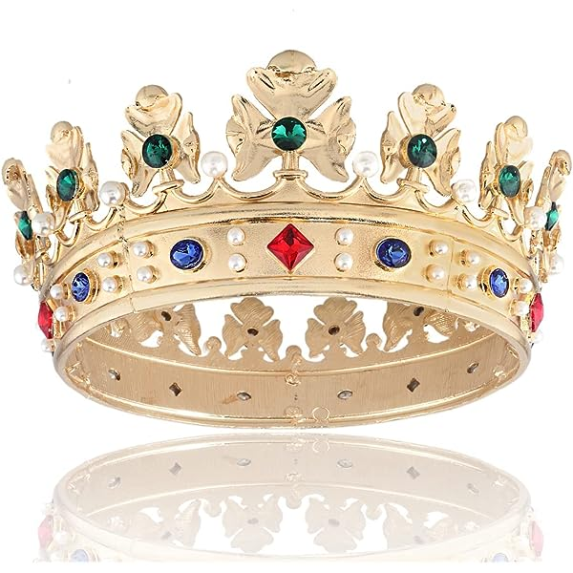
WYKONAŁA:
KLAUDIA GIŻKA
KLASA VIII

